Slide 1
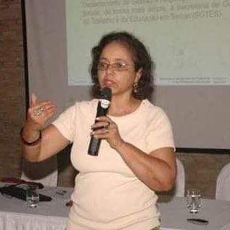






Neuza Maria Nogueira Moysés
Possui graduação em Ciências Sociais pela Universidade Federal Fluminense (1974); Especialização em Saúde Pública pela Escola Nacional de Saúde Pública Sergio Arouca - ENSP/FIOCRUZ (1983); Especialização em Desenvolvimento de Recursos Humanos pela ENSP/FIOCRUZ (1985); Especialização em Desenvolvimento Gerencial de Unidades Básicas de Saúde pela ENSP/FIOCRUZ (1999); Mestrado em Educação pela Universidade Federal Fluminense - UFF (1986), Doutorado em Ciências na área de Saúde Pública (2015). Atua nas áreas: Gestão do Trabalho e Educação em Saúde, Formação de Recursos Humanos em Saúde e Regiões de Fronteira. É Pesquisadora em Saúde Pública da ENSP/FIOCRUZ desde 1987. É Coordenadora Geral dos Cursos de Especialização em Gestão do Trabalho e da Educação na Saúde - ProgeSUS da SGTES/MS.
CV:http://lattes.cnpq.br/1773722857493922

